Slide 1

영화 찾아 삼만리(영화추천사이트)
Team
권가영, 이경석, 이지윤, 최성아

Slide 2
목차
1. 주제 개요
2. 사용한 스킬
3. 프론트엔드 프로토타입/설계도
4. 파일구조도
5. 일정
6. 역할담당
7. 주요 기능 :
8. 느낀점
9. 추후 보완점

Slide 3
주제 개요
2023년 3월 31일 네이버 영화 PC 서비스가 종료된다.
앞으로 네이버는 영화 정보 검색과 리뷰·평점 등과 관련된 기능을
네이버 통합검색 화면으로만 제공한다.
네이버 영화 PC 서비스 종료 소식을 소비자 입장에서 본다면
영화 하나하나에 대한 정보를 하나하나 검색해야 한다는 말이다.
관심있는 영화를 일일이 검색해서 출연진, 감독, 예고편, 평점 등을
확인해야 하는 불편함이 생기는 것이다.
따라서 간략한 영화추천사이트 <영화찾아삼만리>를 통해
소비자들에게 영화에 대한 핵심적인 내용만 담겨져 있는 사이트를 만들고자 했다.

Slide 4
사용한 스킬
html
css
js
BootStrap

Slide 5
프론트엔드 프로토타입/설계도
topnav1
topnav2
link1
topnav3
topnav4
link2
link3
LOGO
Header
메인 페이지
Slide
로그인, 회원가입, 영화검색, 즐겨찾기
페이지 링크 연결
( CGV, 롯데시네마, 메가박스 )
Banner
- 박스오피스, 추천영화, 개봉예정작
mainnav1
mainnav2
mainnav3
Img
Img
Img
Img
Img
Title
Title
Title
Title
Title
Content
Img
Img
Img
Img
Img
Title
Title
Title
Title
Title
LOGO
Footer
Text

Slide 6
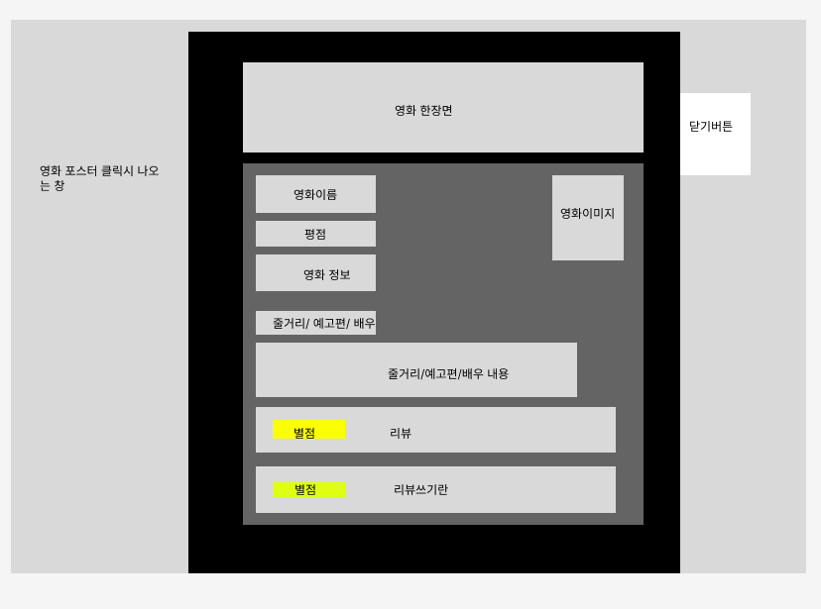
프론트엔드 프로토타입/설계도
영화 소개 페이지
(메인페이지 연동)

Slide 7
프론트엔드 프로토타입/설계도
로그인
로그인
아이디 값 확인
아이디
비밀번호 값 확인
비밀번호
ID, PW 값 일치 시 로그인
로그인
회원가입
아이디 찾기
비밀번호 찾기
회원가입 페이지 이동
이름, 이메일로 ID 찾기
ID, 이메일로 PW 찾기

Slide 8
프론트엔드 프로토타입/설계도
회원가입
회원가입
아이디
아이디 입력( 중복 시, 에러메시지 출력
비밀번호
비밀번호 값 입력
비밀번호확인
비밀번호 값 확인
(위 비밀번호 입력과 다를 시 에러메시지 출력)
이름
이름 값 입력
이메일
이메일 값 입력
가입하기
유효성 검사 통과 전부 통과 시
회원가입 성공

Slide 9
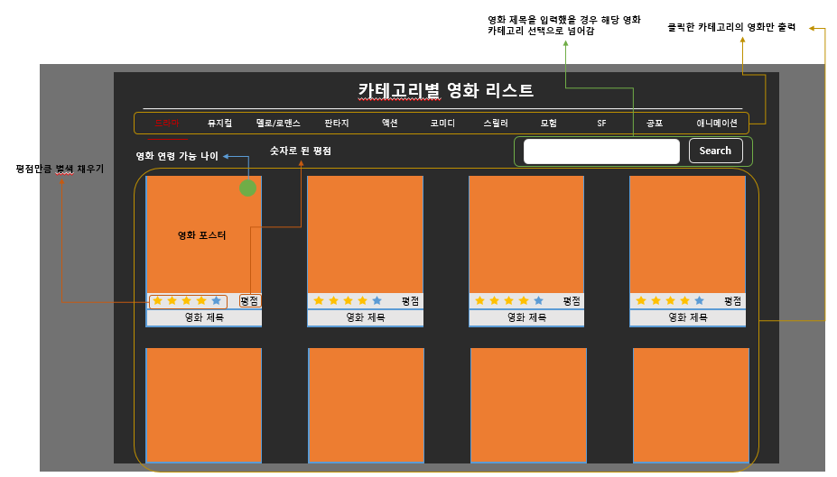
프론트엔드 프로토타입/설계도
카테고리

Slide 10
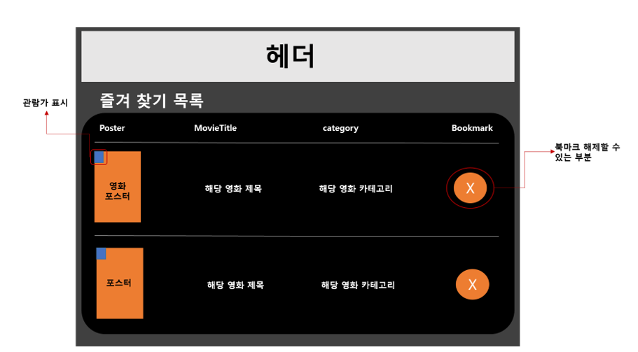
프론트엔드 프로토타입/설계도
즐겨찾기

Slide 11
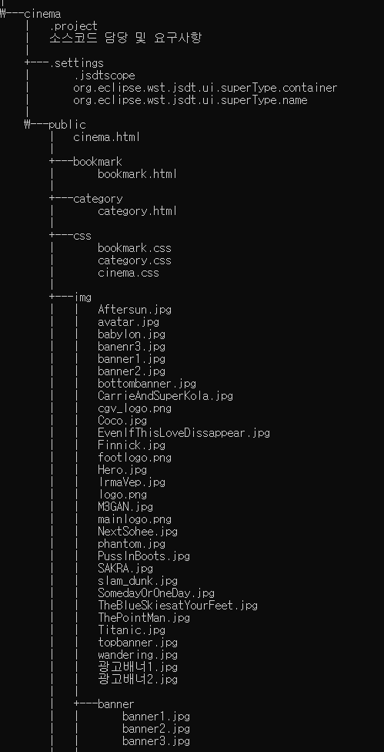
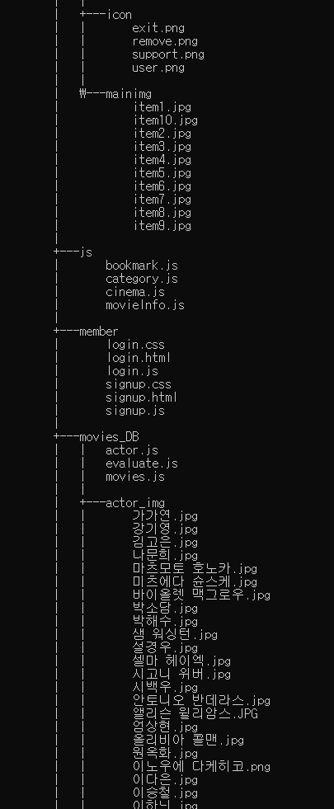
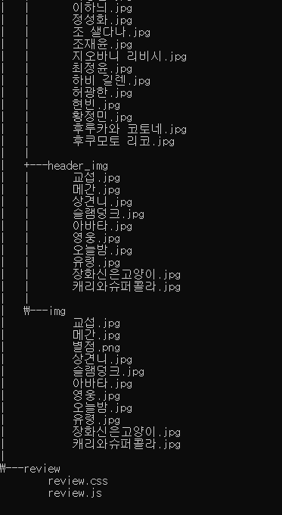
파일구조도1

Slide 12
파일구조도2
Login[css/html/js]
Member
Signup[[css/html/js]
bookmark
bookmark[html]
Cinema
Review
review[[css/js]
category
category[html]
Img[actor, header etc..]
movie_DB
Js[actor, evaluate, movies]
CSS
Cinema, bookmark, category[CSS]
JS
Cinema, bookmark, category, movieInfo[JS]
Img
Img[header, banner, icon]

Slide 13
파일구조도3
회원가입 페이지
회원가입이 안되어 있을 경우
SignUp
즐겨찾기 목록 페이지
로그인이 되어있다면 그 해당 사용자의
BookMark
프로젝트 이름
메인 페이지
메
인
페
이
지
요
소
-
네
비
게
이
션
Cinema
Cinema[Main]
로그인 페이지
회원가입이 되어있는 사용자면
LogIn
마이 페이지
메인 페이지의 박스오피스에서
영화 포스터를 눌렀을 경우
영화 검색 페이지(카테고리, 제목 검색)
영화 검색 페이지
사용자 정보 확인
mypage
Category
영화정보 팝업
Review
문의 사항 페이지
고객센터에 문의할 수 있는 게시판
qboard
진
행
중
이벤트 페이지
영화 관련 이벤트 및 제휴 할인 등
event

Slide 14
일정 (팀원 전체)
1/31(화) : 주제 선정, 페이지 구성, 공동으로 사용할 데이터 선정
2/1(수) : 프로토타입 설계, 파일구조도, 페이지 구현 시작
2/2(목) : 페이지 구현 1차 중간점검 , Git 병합 확인
2/3(금) : 페이지 구현 2차 중간점검 , 개인별 구현도 확인, FeedBack
2/4(토) : 미완성 기능 구현
2/5(일) : CSS 통일 및 추가 완성
2/6(월) : CSS, 기능 구현 마무리, Git 병합, 발표 PPT 제작
2/7(화) : 영화찾아삼만리 Team Project 페이지 추가 및 기존 기능 마무리, 발표

Slide 15
일정 (권가영)
1/31(화) : 주제 선정 회의 참여
2/1(수) : category 페이지 프로토타입 제작
category 페이지 레이아웃(html), 스타일(css) 구현
2/2(목) : category 페이지 실행 로직(함수, js) 작성(구현)
category 페이지 스타일(css), 레이아웃(html) 수정
2/3(금) : category 페이지 스타일(css), 레이아웃(html) 수정 및 헤더(header) 추가
bookmark 페이지 추가 제작 [ 프로토타입 작성 ]
bookmark 페이지 스타일(css), 레이아웃(html) 틀 제작
2/4(토) : bookmark 페이지 실행 로직(함수, js) 작성(구현)
bookmark 페이지, category 페이지 스타일 수정
2/5(일) : boolmark, category 영화 추가
2/6(월) : 최종 발표 ppt 제작 참여 / bookmark, category 페이지 스타일 수정

Slide 16
일정 (이경석)
1/31(화) : 영화별 객체 만들기 (movies.js ) 및 출력하기 , css꾸미기
2/1(수) : 영화 리뷰 구현 (evaluate.js), 영화탭(줄거리,예고편,배우/제작진 등) 구현
2/2(목) : 첫 main 브런치 통합! . 메인페이지 영화포스트 클릭시 영화정보창 구현
2/3(금) : 별점만들기 기능 구현 오류 수정
2/4(토) : 리뷰쓰기 기능 구현 전작업들 보완 (line-gradient 적용 실패)
2/5(일) : 배우/감독 객체 만들기 (actor.js) 및 출력
2/6(월) : 통합 및 오류 수정 (팀원전체)

Slide 17
일정 (이지윤)
1/31(화) : 기본 레이아웃 잡음
2/1(수) : 색상, nav, img, text 등 구체적이고 세부적인 내용 구현
2/2(목) : 전체적인 레이아웃 수정 및 추가
2/3(금) : 세부적인 내용 수정 및 추가
2/4(토) : js 수정 및 img 추가
2/5(일) : 세부적인 내용 수정 및 보완
2/6(월) : 마지막 html, css 수정
2/7(화) : 영화찾아삼만리 Project 발표

Slide 18
일정 (최성아)
1/31(화) : 로그인, 회원가입 페이지 구성도 작성, 레이아웃으로 큰 틀 잡기
2/1(수) : 로그인 페이지 html, css, js 작성(null 값 유효성 검사, 로그인 버튼 기능 구현)
2/2(목) : 회원가입 html, css, js 작성(null 값 유효성 검사, 아이디 중복 확인, 가입 버튼 기능 구현)
2/3(금) : 헤더 통일, 색상 통일(FeedBack 참고), 아이디 찾기, 비밀번호 찾기 기능 추가 구상
2/4(토) : 로그인 페이지 아이디 찾기, 비밀번호 찾기 기능 구현
2/5(일) : 로그인 페이지 아이디 찾기, 비밀번호 찾기 오류 발견
2/6(월) : 로그인 페이지 아이디 찾기, 비밀번호 찾기 오류 수정, CSS 최종 수정

Slide 19


역할담당
Git은 팀원 모두 pull-merge-commit 해보았습니다.
이지윤
최성아
이경석
권가영
메인 페이지 제작
Team Project 발표
로그인 페이지[모달],
회원가입 페이지 제작,
마이페이지 제작
발표 PPT 제작
영화정보 모달(팝업)제작,
고객센터 문의사항 페이지 제작
즐겨찾기 페이지,
카테고리 페이지 제작,
이벤트 페이지 제작
발표 PPT 제작 및 발표

Slide 20
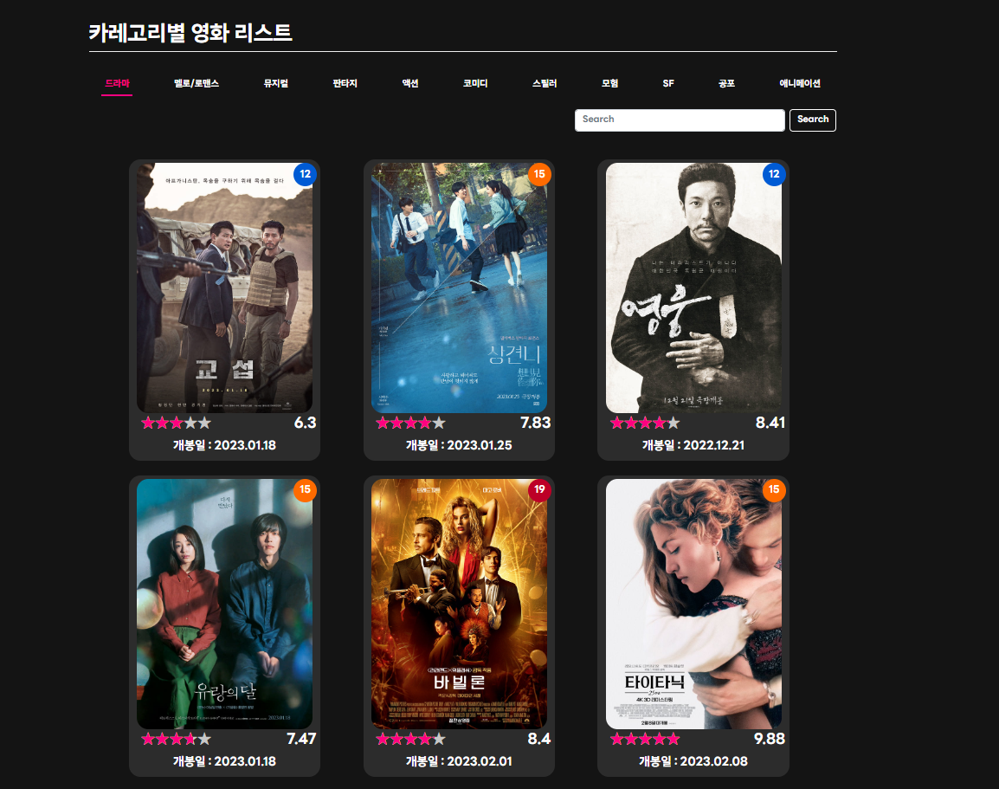
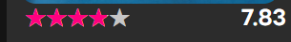
주요기능 : 카테고리

Slide 21
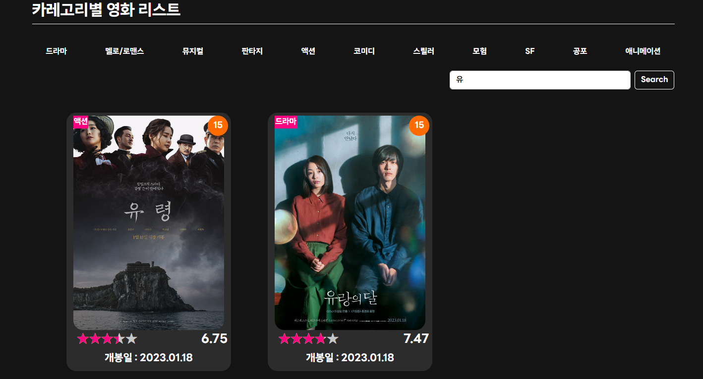
주요기능 : 카테고리

Slide 22
느낀점 (권가영)
1. DB 없이 해서 js파일을 따로 만들어 제작했는데 새로고침했을 때, 데이터가 전부 날아가는 현상이 좀 아쉽게 느껴졌습니다.
추후 DB 적용하는 방법을 배워 이 프로젝트에 적용해보고 싶다는 생각이 들었습니다.
2. git을 팀 프로젝트하면서 정확한 방법으로 써본게 처음이라 충돌 문제가 계속해서 생겨났는데, 그 과정을 통해 git 충돌을 해결하는 방법이라던지,
팀원분들이랑 소통하면서 각자의 코드를 하나의 코드로 바꾸는 과정을 배웠는데, 그 과정이 가장 이번 프로젝트에서 새로운 공부였기 때문에 가장 기억에 남습니다.
3. 1번 느낀점과 유사하지만, 카테고리별 영화 페이지에서 영화 item을 클릭하면 "즐겨찾기에 추가하시겠습니까" confirm을 통해 즐겨찾기에 추가하고
즐겨찾기 페이지에서 그 결과를 확인할 수 있는 페이지를 제작하고 싶었는데 기간도 짧고, 모르는 것도 아직 많아서 생각한 그대로 전부 구현하지 못한 점이 아쉽게 느껴졌습니다

Slide 23
느낀점 (이경석)
아무래도 같은 cinema.html 파일을 공동작업하다보니 통합(marge)했을때 어려움을 겪을때가 많았다.
예를들면 main 브랜치에서 공동파일을 작업한 사람과 ?pull과 marge했을때 없어져야할 코드가 생긴다던가, 중복이 되는가,
css 및 js 작업할때 클래스 이름, 함수 등 서로의 결과물에 영향 미치지 않게끔 등등....
서로의 코드들을 보며 생각이 똑같진 않더라도 비슷한 그림을 그려내야 하기에 소통의 중요성을 깊게 깨달았다.

Slide 24
느낀점 (이지윤)
메인페이지를 맡으면서 모든 것들이 중요하게 여겨졌기에 매번 수정과 추가를 반복했다.
팀원들에게 아이디어를 얻으면서 원하던대로 구현이 가능할 수 있었던 것 같다.
협업을 하면서 git을 쓰기에 브랜치, 풀, 푸시 등 실행이 안 될 때도 있었고 팀원에게 못 하는 것들을 물어보면서 git을 쓰는 것에 대한 이해가 어느 정도는 가능했던 것 같다.

Slide 25
느낀점 (최성아)
주제선정부터 다 다른 것을 원한다는 사실을 알았을 때 사람들이 구현하고자 하는 것들이 개개인마다 다르다는 것을 느꼈다.
처음 제대로 해보는 팀 프로젝트라 Git 활용에 있어 어려움을 겪었다. 처음 어려움을 겪고 난 이후에는 Merge, merge tool을 이용하는데 나름 익숙해져 큰 오류가 발생하거나 하지는 않았다.
팀원들과 각자 페이지 구현할 부분을 나누고, 나눈 부분을 실제로 재현하고자 노력했다. 협업에서 중요한 것은 개인플레이하듯 각자 페이지만 구현하는 것이 아니라 팀원의 페이지를 개인끼리 힘을 모아 완성하는 것이라는 것을 느꼈다.
코드를 공유할 때 js 코드가 너무 길다는 것을 깨달았다. 즉, 함수 기능을 써서 중복되는 요소를 묶어야 했다는 것이다. 다음 팀 프로젝트에서는 간략하면서 보기 편한 기능을 구현하리라 다짐했다.

Slide 26
감사합니다.

